Slide 1

Hoạt động trò chuyện sáng
Đề tài: Trò chuyện về máy bay
Người dạy: Đỗ Việt Hương
Thời gian: 12-15 phút

Slide 2
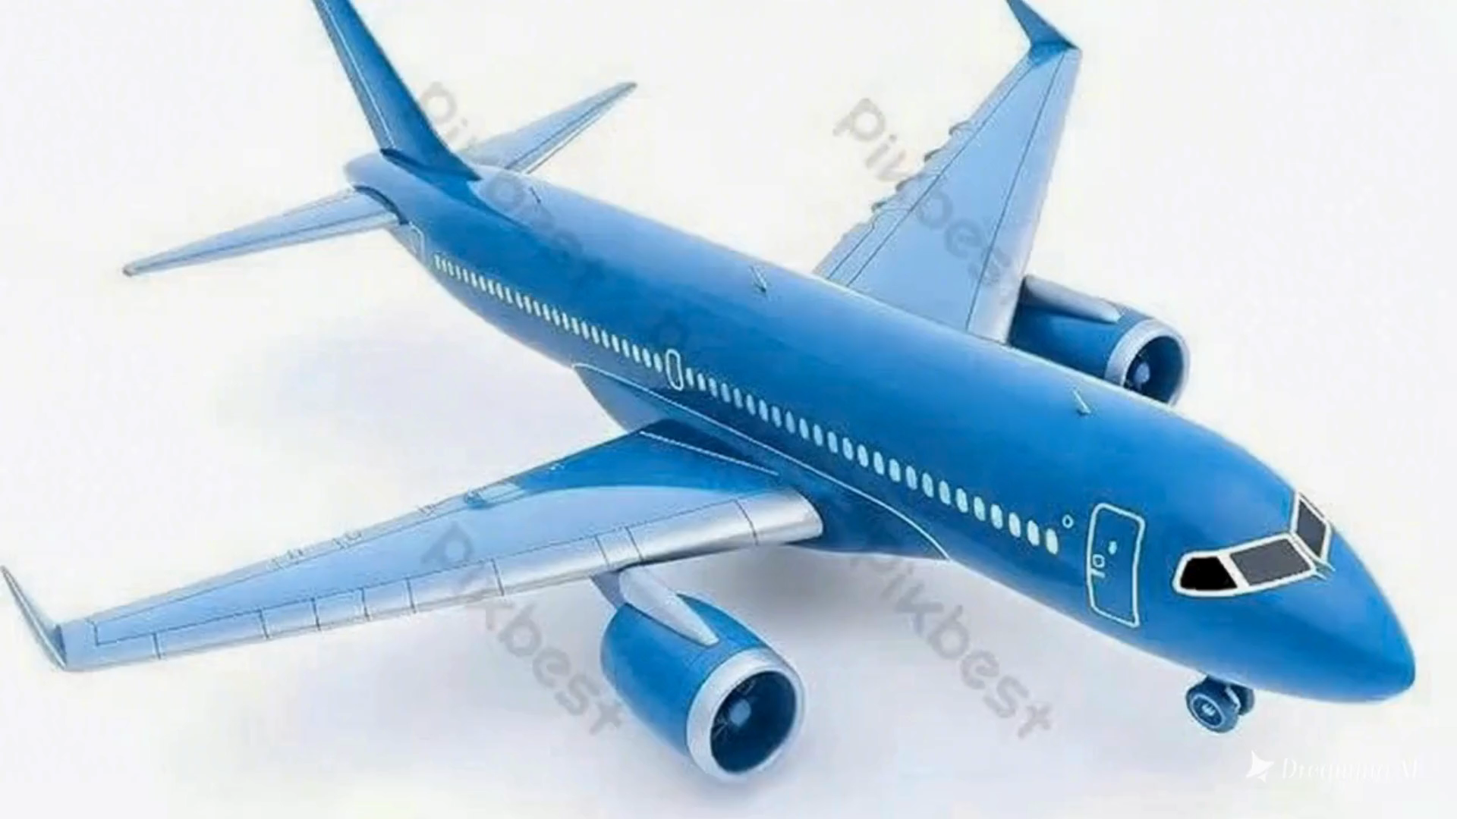

Slide 3
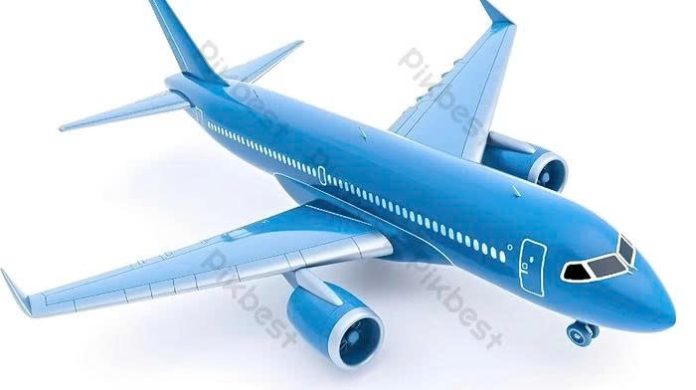

Slide 4

Kết thúc xin chân thành cảm ơn

